Slide 1
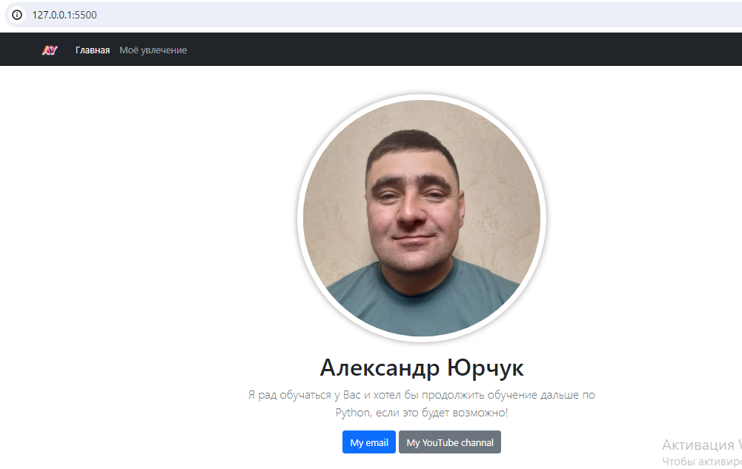
Дипломный проект:
“Сайт”
Главная страница сайта. На главной странице под фото можно перейти по ссылке «My email» и «My YouTube channal». Так же можно перейти на вторую вкладку сайта «Моё увлечение».

Slide 2
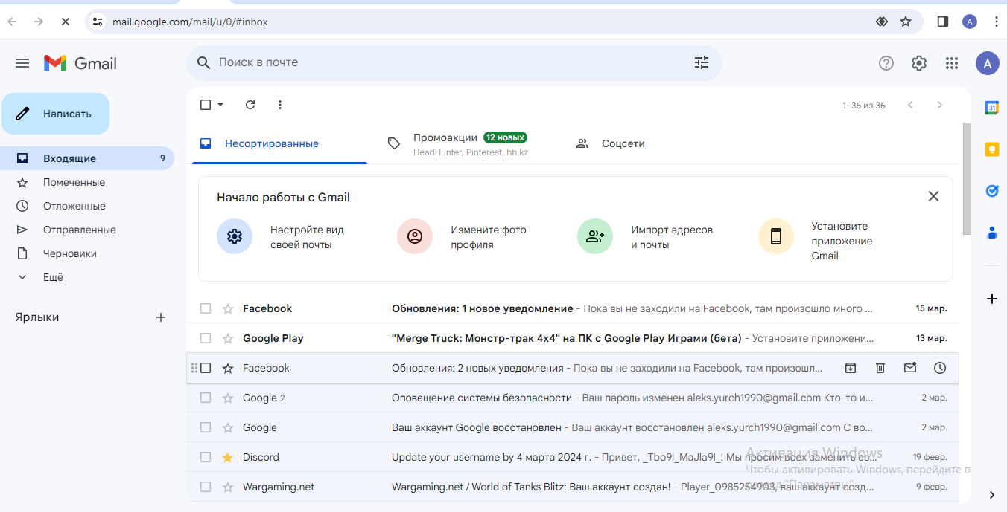
На слайде показан результат перехода по кнопке «My email»

Slide 3
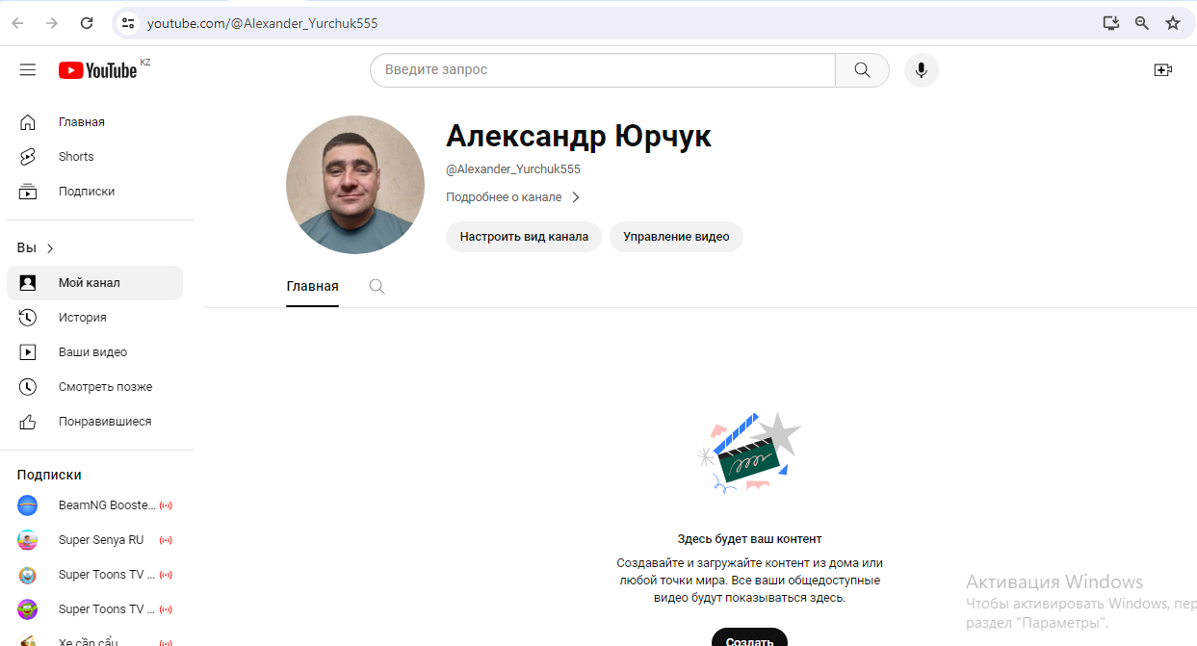
На слайде показан результат перехода по кнопке «My YouTube channal».

Slide 4
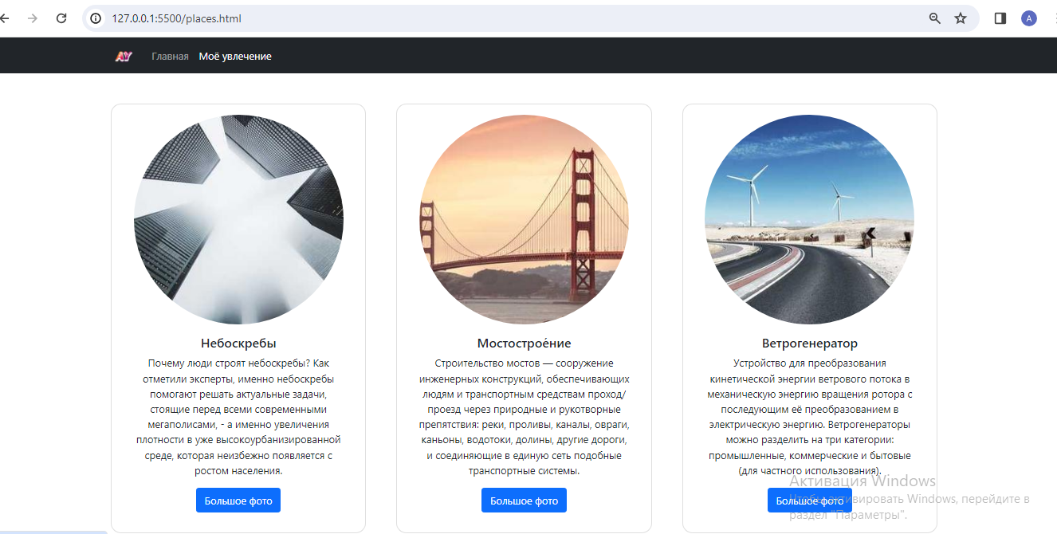
Вторая страница сайта «Моё увлечение». На этой странице отображены карточки с описанием, и под фото можно перейти по кнопке «Большое фото» , далее отобразится фото большого размера по любой из карточек. Так же можно вернуться на главную страницу нажав на вкладку «Главная» и значок «AY».

Slide 5
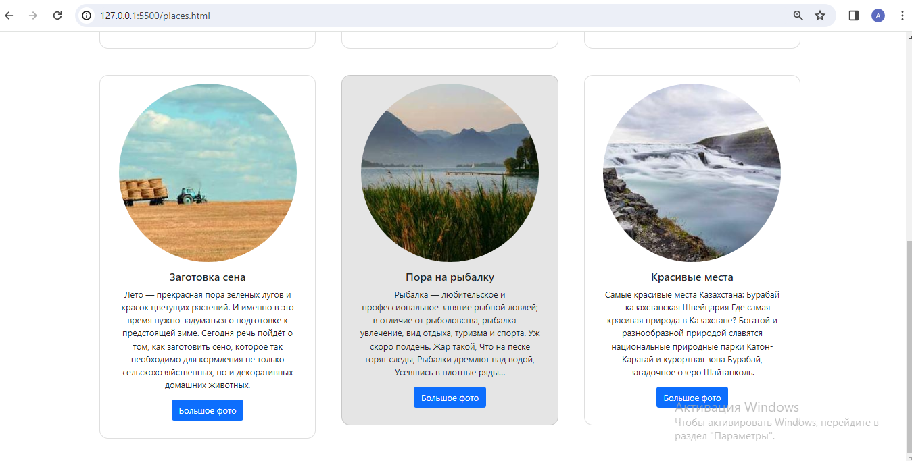

Slide 6
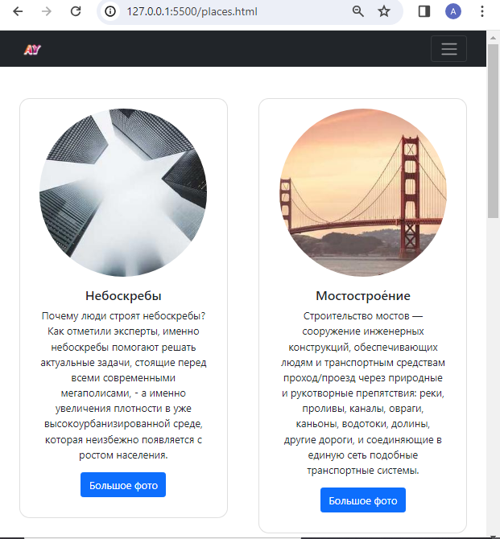
Так же на сайте есть адаптивная вёрстка.

Slide 7
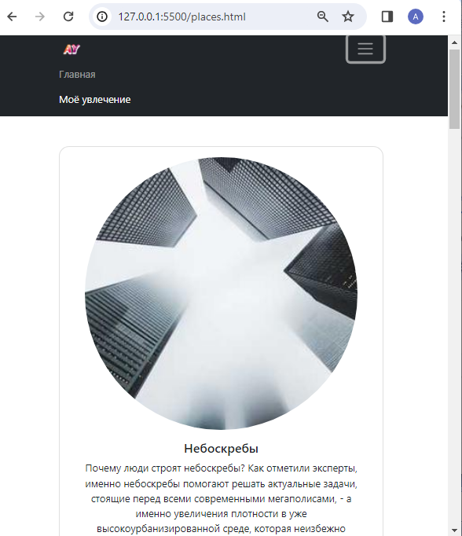
При уменьшении страницы сайта вкладки подстраиваются под размеры планшета и телефона.

Slide 8
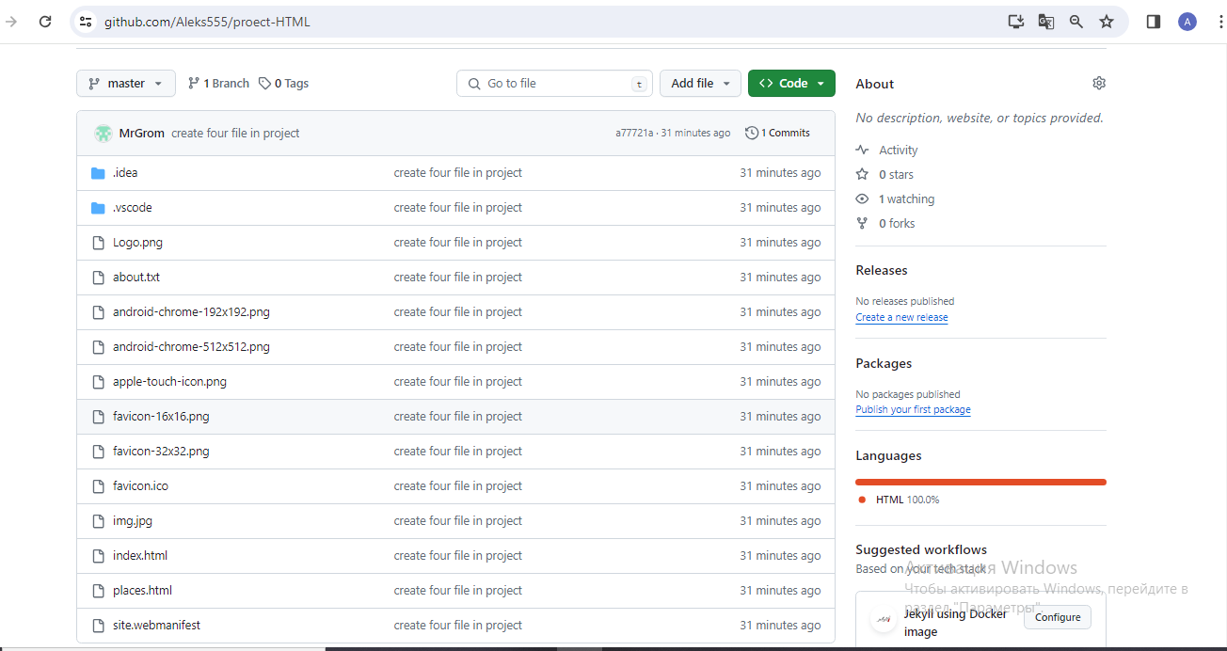
Проект сайт загружен на github.com

